Slide 1
Naistevastane vägivald
Pille Tsopp-Pagan
tegevjuht

Slide 2
Mõisted
Naistevastane vägivald – soopõhine inimõiguste rikkumine ning diskrimineerimine.
Lähisuhtevägivald (LSV) – vägivald kahe inimese vahel, kes omavahel lähisuhetes.
Perevägivald - ühendab abielu või põlvnemist.
Vägivallatseja- isik, kes kasutab sundiva kontrolli meetodit, et võimu hoida.

Slide 3
Eesti taustainfo
Vägivallaennetuse kokkulepe 2021-2025: Kokkulepe 2021-2025
Istanbuli konventsioon: IK eestikeelne versioon
selle järgimist kontrollib ja korraldab Jutiitsministeerium
Koostöö ja vabaühendustega arvestamine on IK-s kirjeldatud kohustuslik osa.

Slide 4
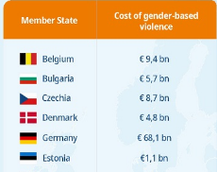
Eesti taustainfo
Soopõhine vägivald on varjatud ja laialt levinud probleem.
Statistiliselt on kodu naise jaoks kõige ebaturvalisem koht.
Vägivalla kogemisega kaasnev füüsiline, vaimne ja emotsionaalne kannatus viib inimese toimetuleku halvenemiseni.
Suurem osa ohvritest ei räägi vägivallast kellelegi ega pöördu kuhugi abi saamiseks.
Riigile kulukas. 116,5 miljonit eurot aastas(2015.uuring)
PEREVÄGIVALLA HIND EESTIS (sm.ee)
EIGE hinnangul 0,5 miljardit eurot aastas (naistevastane vv kokku 1,1mlrd)
Costs of gender-based violence in the European Union | European Institute for Gender Equality (europa.eu)

Slide 5
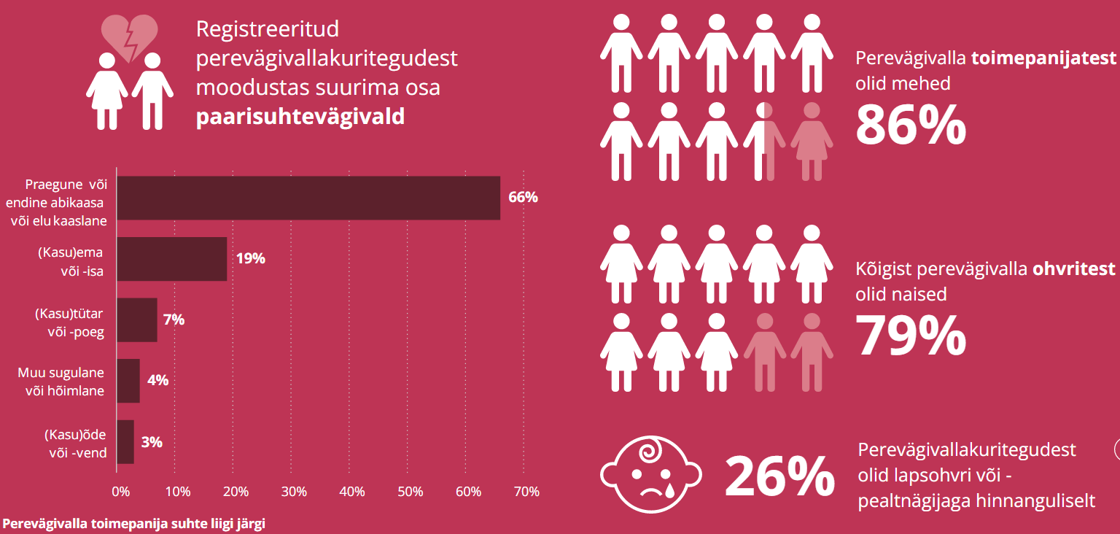
Kriminaalpoliitika aastaraamat 2022:

Slide 6
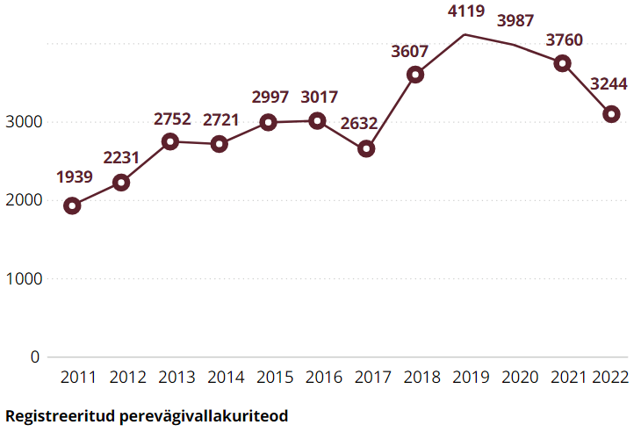
Kriminaalpoliitika aastaraamat 2022:

Slide 7
Vägivalla liigid
Vaimne: Alandamine, kriitika, negatiivse alatooniga hüüdnimed, mõnitamine, sinu sotsiaalse suhtluse piiramine, suur armukadedus, isoleerimine, sinu asjade lõhkumine, lemmikloomade vigastamine, enesetapuga ähvardamine,
Seksuaalne: Seksi ja seksuaalse iseloomuga tegevuste pealesurumine, vägistamise katse, vägistamine, sundimine erinevatesse seksuaalvahekordadesse, abordile sundimine, sunnitud pornograafia, rasedusvastase vahendite keelamine, seksuaalse vägivallaga ähvardamine.
Füüsiline: Lükkamine, müksamine, löömine, kägistamine, lämmatamine, juustest sikutamine, raputamine, küünistamine, näpistamine, viskamine asjadega, tulirelva kasutamine sinu vastu, füüsilise vägivallaga ähvardamine
Materiaalne: Iseseisvalt raha kasutamise keelamine, raha kulutamise otsustamisest eemal hoidmine, sinu raha laenamine võõrastele, sinu raha äravõtmine, sinu nimele laenude võtmine, majanduslik ähvardamine, tööl käimise keelamine

Slide 8
Süstemaatilise vägivalla eripära
Korduv vägivald või sellega ähvardamine hoiab ohvri soovitud seisundis, vahel pikki aastaid ja aastakümneid.
Üksik vägivallaepisood ei tähenda “klassikalist” süstemaatilist lähisuhtevägivalda!
Naiste vägivald erineb meeste vägivallast raskusastme ja tagajärgede poolest.
Meeste vägivald versus naiste vägivald:
Vägivald põhjustab naistele tõsisemaid kannatusi kui meestele.
Naised tunnevad mehe vägivalla ees hirmu, mehi naise vägivald ei hirmuta.
Seksuaalset vägivalda kasutavad peamiselt mehed, naised on selle ohvrid.

Slide 9
Miks ta seda teeb?
Vägivallatseja käitumine on valdavalt teadlik – ta käitub tahtlikult, mitte juhuslikult või kontrolli kaotades.
Vägivaldne inimene suudab teise endast “endast välja viia” jättes ümbritsevale mulje, et hoopis ohver on vägivaldne.
Vägivald on võimu kuritarvitamine.
Vägivald peres on ka vägivald laste suhtes.
Ründaja on vastutav oma tegude eest.
Vägivald on tark ja tulemuslik.

Slide 10
Vägivalda säilitab
Õigustamine - ta oli selle ära teeninud/ta ise algatas.
Välistamine - ma ei joo enam kunagi niimoodi.
Eitamine - ei, ma pole teda solvanud.
Vähendamine/pisendamine - vaid väike sõnelus.
Tükeldamine - seda on vaid paaril korral olnud.

Slide 11
Naiste tugikeskuste töö
Alates 2019.aastast on naiste tugikeskused riigieelarves kohustusliku kuluartiklina. 1 miljon eurot
Eestis on 17 naiste tugikeskust
Baasrahastuse eest miinimumtegevus:
ööpäevaringne varjupaik kokkulepitud voodikohtade arvuga;
kriisi- ja sotsiaalnõustamine, turvaplaanid, elu kordaseadmise juhendamine, töö, eluase, sotsiaaltoetused;
Jõustamine individuaalselt ja/või grupitööd
lihtsamate juriidiliste dokumentide koostamine – elatisnõue, riigi õigusabi taotlus jm;
Osalemine võrgustikutöös (üldised kohtumised, MARAC kohtumised)
kogukonna teavitamine keskuse olemasolust ja võimalustest

Slide 12
Naiste tugikeskuste töö
Lisaks võiks olla(kombineeritud rahastuse korral):
psühhoteraapia;
laste psühholoogiline nõustamine, teraapia, psühholoogilise seisundi hindamine(vajadusel);
juriidiline nõustamine, kohtusse avalduste ja dokumentide koostamine;
kohtus kaasas käimine.
Täiendavalt:
Kogukonna harimine: teavituskampaaniad ja -üritused, koolitus- ja kunstiprojektid, spetsialistide koolitamine, abistamise parimate praktikate leidmine ja siinse keskkonna jaoks kohandamine. Arvamusartiklid, tele- ja raadioesinemised.
Püsiv nähtaval olek

Slide 13
Naiste tugikeskuste töö
Töökorraldus ja järelevalve:
Sotsiaalkindlustusameti vägivallaohvrite teenuste arendustiim (juht Andrea Kink)
Baasteenuste lepingud riigihanke koras, 3+2 aastat (olemasolevad lõpevad 2023.detsembris)
Kõik abivajajatega kokku puutuvad spetsialistid peavad läbima kohustusliku naistevastase vägivalla teemalise koolituse
Kvaliteedijuhis tugikeskustele

Slide 14
Olulist - võta ühendust
Ohvriabi kriisitelefon 116 006
Avaleht | Palunabi palunabi.ee
Naiste tugikeskuste kontaktid: Võta ühendust | Palunabi
Seksuaalvägivalla kriisiabikeskused (vt.eelmine link)

Slide 15
Aitäh! Kontakt: Pille Tsopp-Pagan pille.tsopp-pagan@naistetugi.ee tel.5074 194

